Slide 2

TSP with time window
Group 5
Phạm Thanh An - 20224911
Đoàn Mạnh Hùng - 20224995
Phạm Việt Hoàng - 20224854
Nguyễn Thị Trà My - 2022549

Slide 3
Giới thiệu bài toán
Một nhân viên giao hàng lấy hàng ở kho (điểm 0) và cần đi giao hàng cho N khách hàng 1,2,…, N.
Khách hàng i nằm ở điểm i và có yêu cầu giao hàng trong khoảng thời gian từ e(i) đến l(i) và giao hàng hết d(i) đơn vị thời gian (s). Biết rằng t(i,j) là thời gian di chuyển từ điểm i đến điểm j.
Nhân viên giao hàng xuất phát từ kho tại thời điểm t0, hãy tính toán lộ trình giao hàng cho nhân viên giao hàng sao cho tổng thời gian di chuyển là ngắn nhất.

Slide 4
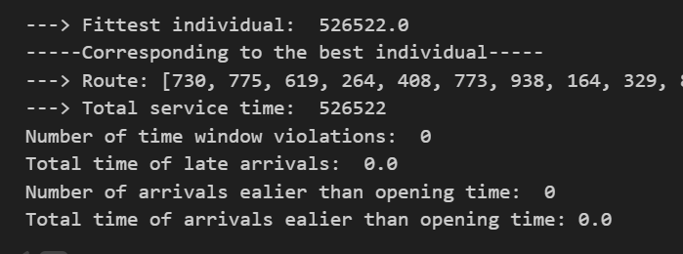
Bộ dữ liệu: Bộ dữ liệu Hustack cho bài toán TSP-TW
Đặc điểm lời giải tối ưu:
Mọi lời giải tối ưu điều cho vi phạm time window = 0
Có thể thấy việc tìm ra lời giải tối ưu về thời gian cũng là tìm sao cho ít vi phạm time window nhất

Slide 5
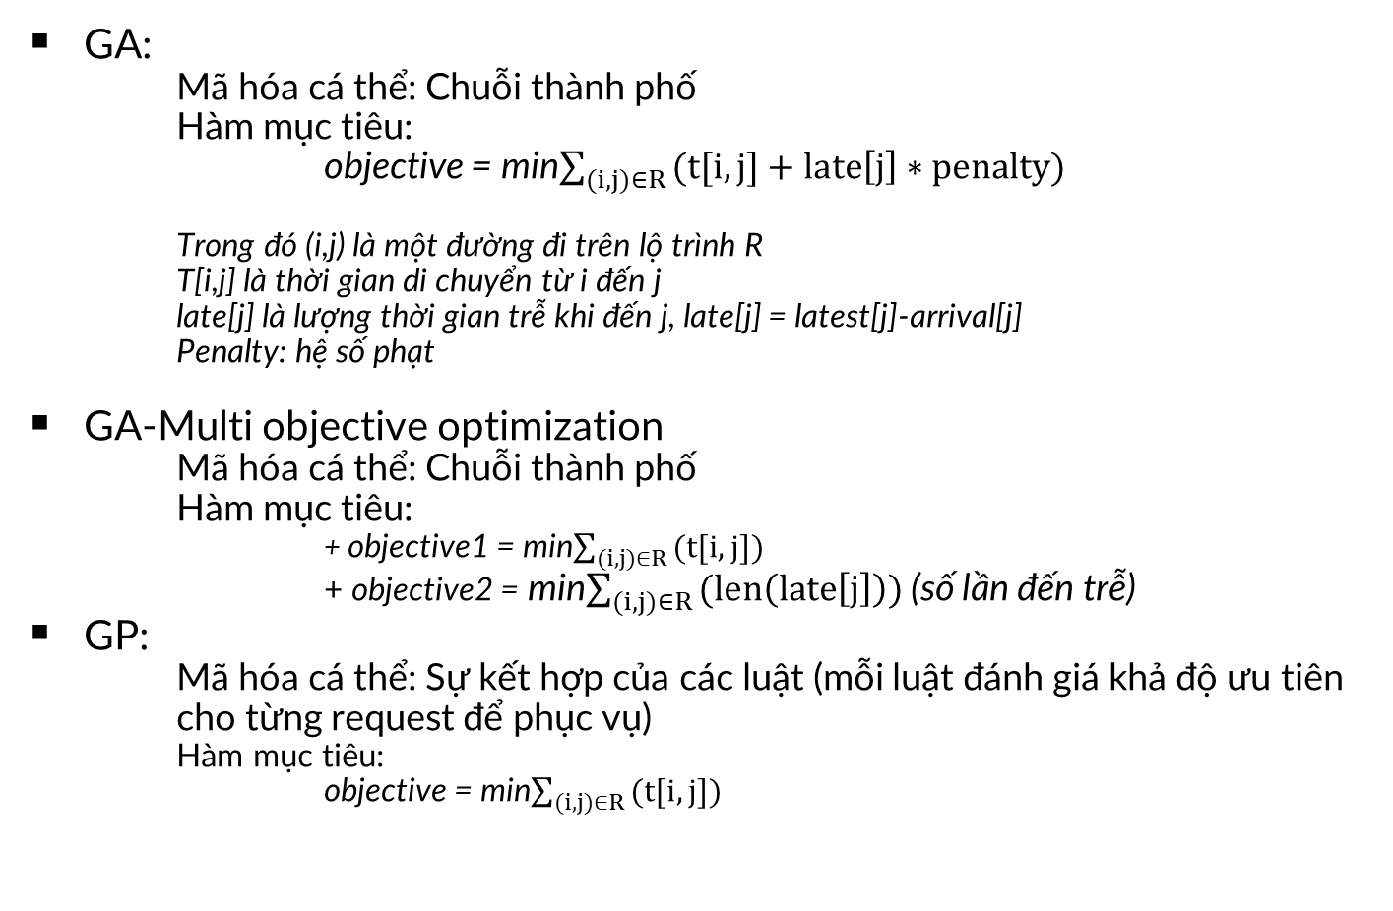
Các thuật toán đã áp dụng
GA:
Mã hóa cá thể: Chuỗi thành phố
Hàm mục tiêu:
  objective = min$\sum_{(i,j)∈R }{(t[i,j]+late\left[j\right]∗penalty)}$
  Trong đó (i,j) là một đường đi trên lộ trình R
  T[i,j] là thời gian di chuyển từ i đến j
  late[j] là lượng thời gian trễ khi đến j, late[j] = latest[j]-arrival[j]
  Penalty: hệ số phạt
GA-Multi objective optimization
Mã hóa cá thể: Chuỗi thành phố
Hàm mục tiêu:
+ objective1 = min$\sum_{(i,j)∈R }{(t[i,j])}$
+ objective2 = min$\sum_{(i,j)∈R }{(len\left(late\left[j\right]\right))}$(số lần đến trễ)
GP:
    Mã hóa cá thể: Sự kết hợp của các luật (mỗi luật đánh giá khả độ ưu tiên cho từng request để phục vụ)
  Hàm mục tiêu:
  objective = min$\sum_{(i,j)∈R }{(t[i,j])}$

Slide 6
Chiến thuật khởi tạo tham lam
Khởi tạo ngẫu nhiên toàn bộ quần thể: quần thể kém, khó cải thiện và dễ rơi vào cực trị địa phương qua nhiều thế hệ
Khởi tạo tham lam:
  Chiến thuật 1: Thời gian di chuyển ngắn nhất
      Chiến thuật dễ nhìn thấy nhất, nhưng không đủ hiệu quả vì chưa gắn với thời gian time window
  Chiến thuật 2: Thời gian chờ ngắn nhất
    Điều này có nghĩa là tránh lãng phí thời gian nhất có thể
  Chiến thuật 3: Thời gian mở cửa time window sớm nhất
    Có thể tốt, vì mở cửa sớm thường đóng cửa sớm
  Chiến thuật 4: Khẩn cấp nhất
      Là chọn những request mà khi đến nơi vẫn kịp trước thời hạn đóng cửa time window, trong đó thời gian còn lại càng ít càng được ưu tiên. Điều này tránh vi phạm time window
Khởi tạo quần thể: là sự kết hợp cả 4 chiến thuật tham lam với tỉ lệ 30-50% quần thể, còn lại là khởi tạo ngẫu nhiên để đảm bảo tính tổng quát

Slide 7
Lựa chọn toán tử
Các toán tử sử dụng cho GA:
  Đánh giá độ fitness: Đánh giá tiêu chuẩn (fitness = objective)
  Lựa chọn cha mẹ: roulette, tournament selection
  Lai ghép: order crossover
  Đột biến: inverison, scramble, swap mutation
  Chọn lọc sinh tồn: stochastic universal sampling,
  tournament survivor selection
Các toán tử sử dụng cho GP:
  Đánh giá độ fitness: Đánh giá tiêu chuẩn (fitness = objective)
  Lựa chọn cha mẹ: tournament selection
  Lai ghép: Lai ghép một điểm cắt bảo toàn độ sâu tối đa
  Đột biến: thay ngẫu nhiên cây con bằng một cây được khởi tạo ngẫu nhiên sao cho vẫn bảo toàn độ sâu của cây GP
  Chọn lọc sinh tồn: tournament selection

Slide 8
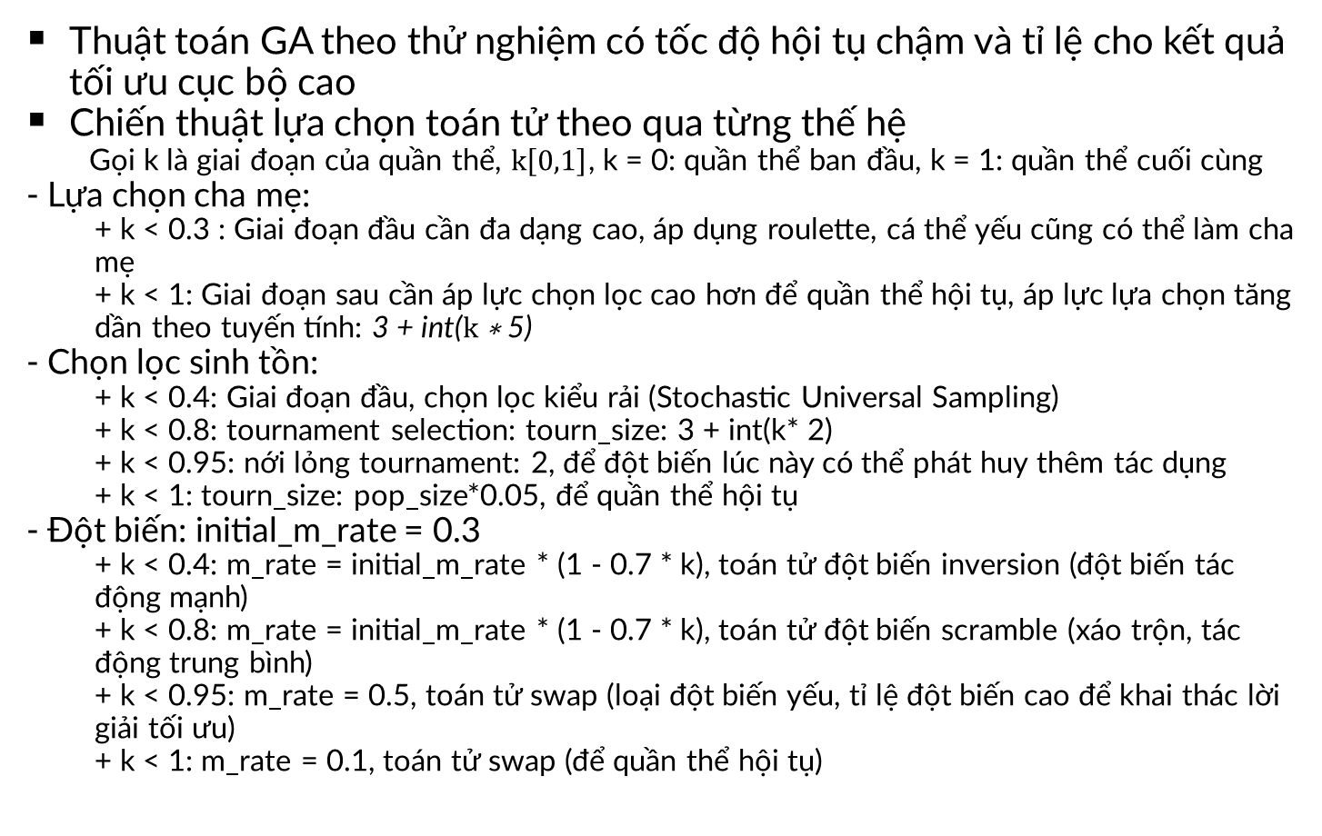
Sử dụng toán tử linh hoạt cho GA
Thuật toán GA theo thử nghiệm có tốc độ hội tụ chậm và tỉ lệ cho kết quả tối ưu cục bộ cao
Chiến thuật lựa chọn toán tử theo qua từng thế hệ
Gọi k là giai đoạn của quần thể, $k\left[0,1\right]$, k = 0: quần thể ban đầu, k = 1: quần thể cuối cùng
- Lựa chọn cha mẹ:
  + k < 0.3 : Giai đoạn đầu cần đa dạng cao, áp dụng roulette, cá thể yếu cũng có thể làm cha mẹ
  + k < 1: Giai đoạn sau cần áp lực chọn lọc cao hơn để quần thể hội tụ, áp lực lựa chọn tăng dần theo tuyến tính: $\text{3 + }\text{int}\text{(}k\text{ ∗ 5)}$
- Chọn lọc sinh tồn:
  + k < 0.4: Giai đoạn đầu, chọn lọc kiểu rải (Stochastic Universal Sampling)
  + k < 0.8: tournament selection: tourn_size: 3 + int(k* 2)
  + k < 0.95: nới lỏng tournament: 2, để đột biến lúc này có thể phát huy thêm tác dụng
  + k < 1: tourn_size: pop_size*0.05, để quần thể hội tụ
- Đột biến: initial_m_rate = 0.3
  + k < 0.4: m_rate = initial_m_rate * (1 - 0.7 * k), toán tử đột biến inversion (đột biến tác động mạnh)
  + k < 0.8: m_rate = initial_m_rate * (1 - 0.7 * k), toán tử đột biến scramble (xáo trộn, tác động trung bình)
  + k < 0.95: m_rate = 0.5, toán tử swap (loại đột biến yếu, tỉ lệ đột biến cao để khai thác lời giải tối ưu)
  + k < 1: m_rate = 0.1, toán tử swap (để quần thể hội tụ)

Slide 9
Chiến thuật tăng cường lời giải cho GA
- Lời giải ban đầu greedy: Khởi tạo theo 4 chiến thuật với tham số k (search beam), nếu k = 1 thì chỉ lựa chọn một lời giải tốt nhất theo chiến thuật hiện tại (quần thể dễ bị tối ưu cục bộ), nếu k lớn thì trở thành ngẫu nhiên (thông thường chọn 2)
- Kết hợp Local search
  + Mỗi lời giải con thu được sau bước đột biến, chuẩn bị thêm vào quần thể mới, sẽ tiến hành local search để tìm ra lời giải lân cận tốt hơn thay thế cho lời giải con này (first improvement/ best improvement)
  + Khác biệt với đột biến ở chỗ nó kiểm tra ràng buộc về time window của lời giải lân cận
  + Các toán tử cho local search:
  Relocate (di dời thứ tự phục vụ request ở vị trí i đến vị trí j mới trong hành trình): Mục đích: Khắc phục trường hợp một khách hàng bị xếp sai thứ tự quá xa, gây ra đường đi vòng vèo hoặc bị trễ giờ do đến quá muộn/quá sớm.
  Swap (đổi chỗ thứ tự phục vụ hai request): Để cân bằng lại Time Window.
  2-opt: (đảo ngược thứ tự phục vụ trong một đoạn): Toán tử mạnh để khử một tuyến đường bị vắt chéo
  Or-Opt (2) (giống như relocate nhưng di dời thứ tự phục vụ 2 request cạnh nhau đến một vị trí mới): vì đôi khi hai request A và B rất gần nhau và nên đi cùng nhau mà không nên tách ra

Slide 10
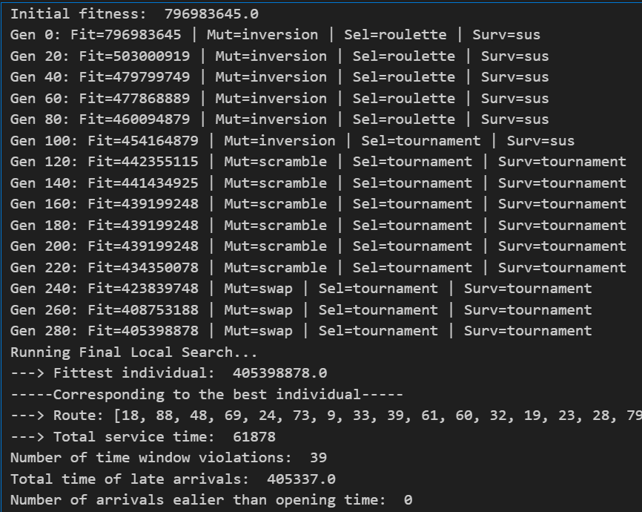
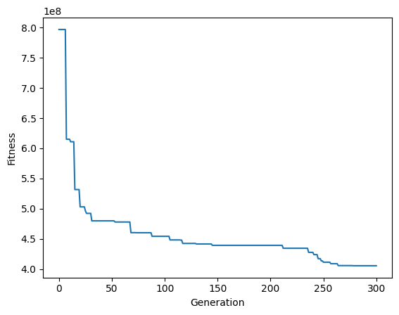
Chiến thuật tăng cường lời giải cho GA
- Bộ dữ liệu 100 request
Quần thể dùng chiến thuật điều phối toán tử, tuy nhiên vẫn không hội tụ:
+ Thời gian phục vụ 61878/57810
+ Số lần vi phạm TW: 39
Pop_size: 100, c_rate: 0.8, m_rate: 0.3

Slide 11
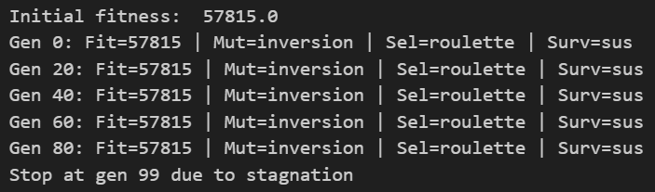
Chiến thuật tăng cường lời giải cho GA
- Bộ dữ liệu 100 request
Quần thể dùng khởi tạo tham lam kích thước lựa chọn request là 1, cho lời giải tối ưu từ quần thể khởi tạo

Slide 12
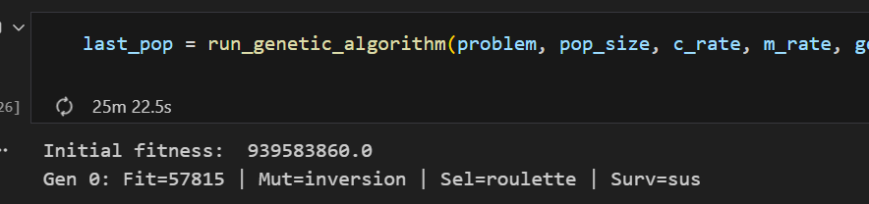
Chiến thuật tăng cường lời giải cho GA
- Bộ dữ liệu 100 request
- Quần thể dùng local search chiến thuật best improvement
- Thời gian khởi tạo 8 phút
- Lời giải tối ưu từ quần thể đầu tiên

Slide 13
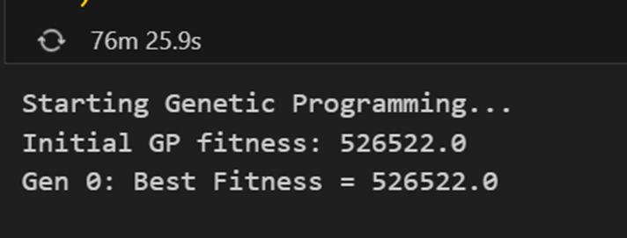
Giải thuật GP
- Nút lá là các luật xây dựng cây GP:
  + Thời gian di chuyển nhỏ nhất
  + Thời gian chờ nhỏ nhất
  + Thời gian mở cửa sớm nhất
  + Thời gian đóng cửa sớm nhất
  + Mức độ khẩn cấp cao nhất
  + Nút trong là các toán tử: add, sub, min, max, div
- Độ sâu mỗi cá thể 5, độ sâu lai ghép, đột biến tối đa 6
- Cây GP phức tạp và đa dạng nên đạt lời giải tối ưu chỉ trong quần thể con đầu tiên hoặc ngay quần thể khởi tạo ban đầu
- Tốc độ chạy lâu
- Bộ dữ liệu 1000 request mất 20 phút để có quần thể khởi tạo (khởi tạo random)
- Quần thể khởi tạo đạt tối ưu

Slide 14
8. PSO
Các bước của thuật toán PSO:
1. Khởi tạo một bầy gồm N cá thể
2. Đánh giá độ thích nghi của mỗi cá thể trong bầy
3. Cập nhật vị trí tốt nhất (kinh nghiệm) pbest của mỗi cá thể .
4. Cập nhật vị trí của cá thể tốt nhất gbest của trong bầy đàn.
5. Cập nhật vận tốc và vị trí của mỗi cá thể theo pbest và gbest
6. Quay lại bước 2, và lặp cho đến khi thỏa mãn điều kiện dừng

Slide 15



8. PSO
Ý tưởng: Trong TSP, PSO thường dùng biểu diễn rời rạc như:
Swap sequence
Velocity = tập các thao tác hoán đổi
Position = permutation
Cập nhật vận tốc:
Cập nhật vị trí:
Đánh giá nghiệm:

Slide 16
8. GA - PSO
Ý tưởng:
  Kết hợp nhưng lợi thế của trí thông minh bầy đàn và chiến lược chọn lọc tự nhiên
  Tăng tốc khả năng hội tụ của thuật toán
  Tạo ra được những cá thể có mã gene mới
  Thay thế các cá thể có độ thích nghi thấp bằng cá thể có độ thích nghi cao hơn với một tỷ lệ thay thế
Ứng dụng GA:
  Crossover: OX (prob=0.5)
  Mutation: Reverse (prob=0.2)

Slide 17
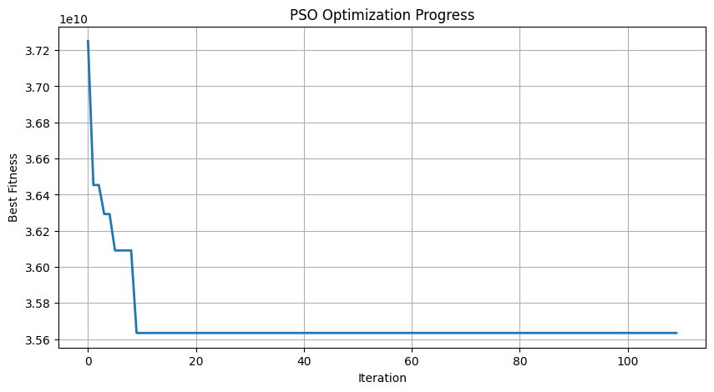
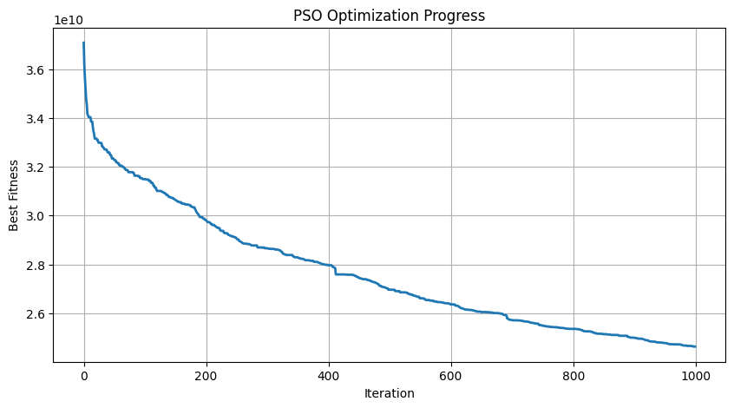
8. Chạy demo
PSO
GA - PSO
pop_size=200,
max_iter=1000,
limit=100,
w=0.7, c1=0.8, c2=0.8,
mode='None')
pop_size=200,
max_iter=1000,
limit=100,
w=0.7, c1=0.8, c2=0.8,
mode='GA')

Slide 18
8. EPSO
Ý tưởng: PSO được tăng cường bằng tiến hóa tham số + đột biến để tăng khả năng tìm kiếm toàn cục.
  Nhân bản hạt: Mỗi hạt tạo ra nhiều bản sao
  Đột biến trọng số PSO: Các hệ số ω,c1,c2 được đột biến theo phân phối chuẩn
  Chọn lọc tiến hóa: chọn nghiệm tốt nhất trong các bản sao
Ưu điểm:
  Tiến hóa cả nghiệm lẫn tham số
  Ít bị kẹt local optimum
  Phù hợp TSP-TW vì có nhiều nghiệm bị ràng buộc chặt

Slide 19
Kế hoạch dự kiến
- Triển khai thêm các thuật toán như ACO,...
- Tối ưu tham số, tối ưu lời giải

Slide 20
THANK YOU !

